Slide 1
Tweedimensionale arrays
Hoofdstuk 15

Slide 2
In dit hoofdstuk …
Tweedimensionale arrays:
Declareren
Initialiseren
Indices gebruiken
Grootte bepalen
Als parameter doorgeven

Slide 3
Declaratie
Een array kan ook in twee dimensies gedeclareerd worden, bv de verkoopcijfers van computers van 4 winkels:
int[,] sales = new int[4, 7];
Kolomnummers = dagen
0 1 2 3 4 5 6
22 | 49 | 4 | 93 | 0 | 12 | 32
3 | 8 | 67 | 51 | 5 | 3 | 63
14 | 8 | 23 | 14 | 5 | 23 | 16
54 | 0 | 76 | 31 | 4 | 3 | 99
0
1
Rijnummers = winkels
2
3

Slide 4
Indices
sales[2, 3] = Convert.ToInt32(salesTextBox.Text); chessboard[3, 4] = fieldTextBox.Text;
eerste index → rijnummer
tweede index → kolomnummer

Slide 5
Indices
Elementen verwerken in een tweedimensionale array
gebeurt vaak met geneste lus-constructies
int[,] sales = new int[4, 7]; int sum = 0; for (int shop = 0; shop < 4; shop++) { for (int dayNumber = 0; dayNumber < 7; dayNumber++) { sum += sales[shop, dayNumber]; } }

Slide 6
De grootte van een array
int[,] info = new int[20, 40]; for (int i = 0; i < info.GetLength(0); i++) { for (int j = 0; j < info.GetLength(1); j++) { info[i, j] = i + j; } } MessageBox.Show("Length: " + info.Length);
info.GetLength(0) → de lengte voor de eerste dimensie (rijen) = 20
info.GetLength(1) → de lengte voor de tweede dimensie (kolommen) = 40
info.Length → het maximaal aantal elementen in de array = 800

Slide 7
Arrays als parameters
Geen dimensie toevoegen in de methode declaratie!
private int Sum(int[,] array)

Slide 8
Constanten
Ook bij tweedimensionale arrays zijn constanten nuttig, om nadien eventueel de dimensies te kunnen aanpassen
const int dayMaximum = 7; const int shopMaximum = 6; int[,] sales = new int[shopMaximum, dayMaximum];

Slide 9
Array initialisatie
for (int row = 0; row < 10; row++) { for (int col = 0; col < 10; col++) { table[row, col] = 99; } }
Geneste for-lus
Bij declaratie
int[,] table = {{1, 0, 1}, {0, 1, 0}};

Slide 10
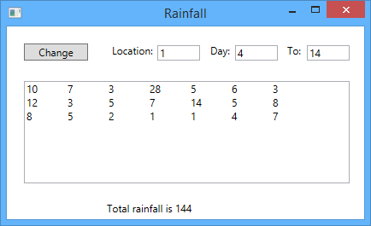
Een voorbeeldprogramma
Bestudeer zelf de voorbeeldcode

Slide 11
foreach
private void CalculateTotal() { int total = 0; foreach (int item in rainData) { total += item; } totalLabel.Text = "Total rainfall is " + total; }

Slide 12
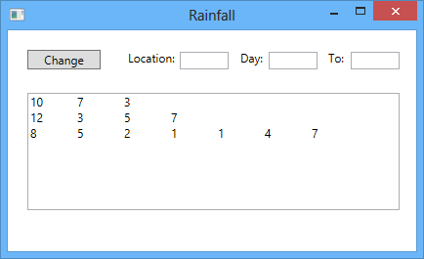
Jagged arrays
= Rijen van rijen
Vb: indien in het programma van de neerslaggegevens niet alle metingen beschikbaar zijn ➔ verspilling om de ontbrekende gegevens in de tabel op te vullen met nullen (of een andere waarde) ➔ beter Jagged array
private int[][] rainData;
Declaratie: [][] i.p.v. [,]

Slide 13
Jagged arrays
rainData = new int[3][]; // er zijn 3 locaties
// of alternatief
//rainData[0] = new int[3];
// eerste rij (locatie) heeft 3 metingen
//rainData[1] = new int[4];
// tweede rij (locatie) heeft 4 metingen
//rainData[2] = new int[7];
// derde rij (locatie) heeft 7 metingen
// of alternatief
rainData[0] = new int[] { 10, 7, 3 };
rainData[1] = new int[] { 12, 3, 5, 7 };
rainData[2] = new int[] { 8, 5, 2, 1, 1, 4, 7 };
Display();

Slide 14
Jagged arrays
rainData[0][2] = 5;
Toekenning
Lengte van de rijen opvragen
int rows = rainData.Length; //aantal rijen: 3
int col1 = rainData[1].Length;
// aantal waarden van de rij met index 1

Slide 15
Jagged arrays
private void Display()
{
dataTextBox.Clear();
for (int location = 0; location < rainData.Length; location++)
{
for (int dayNumber = 0;
dayNumber < rainData[location].Length; dayNumber++)
{
string line = String.Format("{0}\t",
rainData[location][dayNumber]);
dataTextBox.AppendText(line);
}
dataTextBox.AppendText(Environment.NewLine);
}
}

